Slide 1
Welkom kapoentjes, mama's en papa's in K2-3a

Slide 2
Een kijkje in onze klas

Slide 3
Een kijkje in onze klas
De zithoek

Slide 4
Een kijkje in onze klas
De poppenkamer
De bouwhoek

Slide 5
Een kijkje in onze klas
De leeshoek

Slide 6
dagverloop

Slide 7
Dagverloop
Warm onthaal (kls verwelkomen en boekentasjes uitladen)
Onthaal (aanwezigheden + kalenders)
Toiletbezoek
Spel in de hoeken (begeleide activiteit)
Fruit
Jassen aandoen
SPEELTIJD
Drinken
Kwartiermakers (voorleesmoment)
Toiletbezoek
Spel in de hoeken (begeleide activiteit)
Opruimen

Slide 8
Dagverloop
MIDDAGPAUZE
Toiletbezoek
Jassen aandoen
MIDDAGSPEELTIJD
Toiletbezoek
Spel in de hoeken in K2-3A/B ( meespelen met de kleuters / kleuters observeren)
Opruimen
Koek + drinken
Toiletbezoek
Jassen aandoen
SPEELTIJD
Klaarmaken om naar huis te gaan

Slide 9
Juf nancy
Aangezien ik 4/5de werk, komt juf Nancy 2 weken op rij op donderdag in de klas. Dit zijn de donderdagen over een heel schooljaar dat ik zelf in de klas ben: 3/9, 24/9,15/10,29/10 enkel in de namiddag, 17/12, 7/1, 21/1 enkel in de namiddag, 11/3 enkel in de namiddag, 1/4, 22/4, 3/6, 24/6

Slide 10
Kinderverzorgster
Juf Karolien is onze kinderverzorgster die op maandag, dinsdag, woensdag en vrijdag voor de speeltijd ondersteuning biedt in de 2 klassen (K2-3A en K2-3B).

Slide 11
Enkele belangrijke weetjes om het klasgebeuren vlot te laten verlopen:
alle spulletjes van uw kleuter van naam voorzien (koekendoosje, fruitdoos, brooddoos, jas, truitjes, boekentas…)
heen – en weermapje de volgende dag graag terug meegeven naar de klas
geen snoep of chocoladekoeken meegeven (ook NIET in de brooddoos)
indien je kleuter gebruik maakt van de naschoolse opvang of als er andere personen die de juf niet kent hem/haar komt afhalen, is het handig om dit vooraf te weten (briefje of mail, bellen naar de school) Wij geven geen kleuters mee met anderen als we daar niet van op de hoogte zijn.
als u peuterspeelgoed weg doet, mag u steeds navragen of het nog dienst kan doen in onze klas.
kosteloos materiaal enkel meegeven wanneer er naar gevraagd wordt a.u.b.

Slide 12
Wat hebben onze kapoenen nodig voor ons klasje?
een boekentas die ze ZELF kunnen openmaken en sluiten (zelfstandigheid) GEEN trolley a.u.b.!
zakdoekendoos + natte doekjes
knuffeldoekje (klein) voor in de klas als je kleuter hier nood aan heeft.(geen grote knuffels)
fotoboekje met foto's van het gezin, familie ...
reservegoed (blijft op school)
slaapklas: tutje in een doosje (beide voorzien van naam) + knuffel (blijft op school) + voldoende pampers. Mag ik vragen om dit in een apart rugzakje met naam mee te geven naar school? Op het einde van een trimester geef ik het rugzakje mee naar huis om te wassen. Jullie mogen het dan daarna terug meegeven.

Slide 13
Verjaardag vieren
Hiervoor zijn er schoolafspraken. Wij vragen om geen snoep of speelgoed uit te delen aan de andere kleuters. Enkel voorverpakte koekjes/cake vanuit de winkel zijn toegestaan. (Corona) Sommige ouders schenken graag iets aan de klas (boek of speelgoed). Dit is echter geheel vrijblijvend.
Wij vieren de verjaardagen steeds in de voormiddag. (liedjes zingen, vuurwerk maken, dansen,...) Als uw kleuter verjaart in een weekend of vakantie, mag u mij gerust aanspreken om een datum af te spreken. Jullie kunnen ook steeds in de themabrief lezen wie wanneer jarig is. Als de jarige trakteert, kan het koekje misschien wel een keertje terug mee naar huis komen.

Slide 14
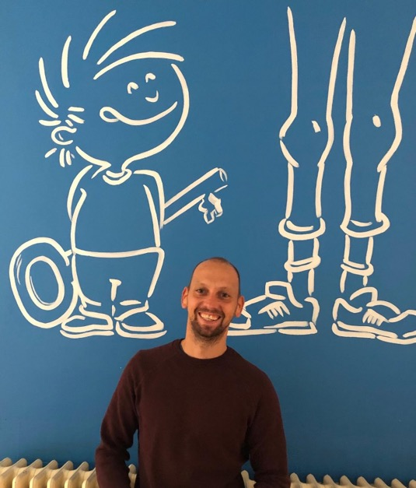
Turnen
Op maandag en vrijdag turnen onze kleuters met meester Olivier. Zij dragen hiervoor turnpantoffels, liefst met velcro.
Gelieve op deze dagen gemakkelijke kledij en schoenen (geen veters aub) aan te doen.

Slide 15
Open-deurtje
Elke namiddag (vanaf oktober) zetten we de klasdeuren open en kunnen de kleuters over de 2 klassen spelen. (K2-3a en K2-3b).

Slide 16
Fruit en drank
Om gezond eten te stimuleren, is woensdag onze fruitdag. (geen fruitzakjes) Die dag eten we enkel fruit of groenten, koeken zijn dan niet toegestaan en blijven dan ook in de boekentas. Ook op andere dagen is een stukje fruit aangewezen. Appel en peer mogen jullie ongeschild meegeven. Alle andere soorten fruit, graag geschild en in stukjes (ook een mandarijn) We eten ons fruit steeds op in de voormiddag.
Gelieve uw kleuter te voorzien van een goede, afsluitbare drinkbus gevuld met water. De juf vult de drinkbus indien nodig. Brikjes/sapjes zijn voor thuis.

Slide 17
Boterhammetjes eten
De kleuters eten hun boterhammetjes in onze klas. Mag ik vragen om je kleuter mee te geven wat hij of zij op krijgt en ook rekening te houden met de tijd (+- 30 min)? Eten opdringen doen we niet. Rond 12.30u gaan de kleuters spelen op de speelplaats of naar de slaapklas.

Slide 18
slaapklasje
Kleuters die nood hebben aan een middagdutje, kunnen naar ons slaapklasje onder begeleiding van juf Suzan (middagmoeder). Zij gaan slapen rond 12.30u en kunnen ongeveer 2 uurtjes slapen. Van zodra ze wakker zijn, komen ze terug naar de klas en krijgen ze een groene sticker op hun brooddoos als ze geslapen hebben of een rode sticker als ze niet geslapen hebben. Mag ik vragen om de stickers s'avonds van de brooddoos te halen?
Samen met jullie overleggen we wanneer uw kleuter gaat slapen. Peuters (2.5j) geven we hierin voorrang.

Slide 19
Zindelijkheid en zelfredzaamheid
Een ongelukje kan altijd gebeuren. Daarom voorzien we voor elke kleuter een mandje met reservegoed. Wij hebben heel graag dat uw kleuter zindelijk naar school komt om onze pedagogische taken zo vlot mogelijk te kunnen uitvoeren.
Hebt u vragen omtrent zindelijkheid? Dan ben ik zeker bereid om deze met jullie te bespreken.
We stimuleren de zelfredzaamheid zo goed mogelijk in onze klas. De kleuters krijgen de kans om 'het' zelf te doen. (jassen aan-en uitdoen, doosjes en boekentassen openmaken, naar toiletje gaan,...)

Slide 20
Informatie uitwisselen
themabriefjes/weetjes/officiële brieven.... kan je terugvinden op gimme. Registreren via gimme.eu, zeker 'schoolorganisatie en K2-3a aanvinken. Foto's van de kleuters vinden jullie op de website www.sleutelhof.be ( klas K2-3A) Gelieve de themabriefjes zeker te raadplegen, zo bent u ook steeds op de hoogte van het klasgebeuren alsook wat er eventueel dient meegebracht worden door je kleuter
voor praktische zaken kan u mij steeds bereiken op sofiedepooter@sleutelhof.be
voor dringende gevallen kan u best naar de school bellen.

Slide 21
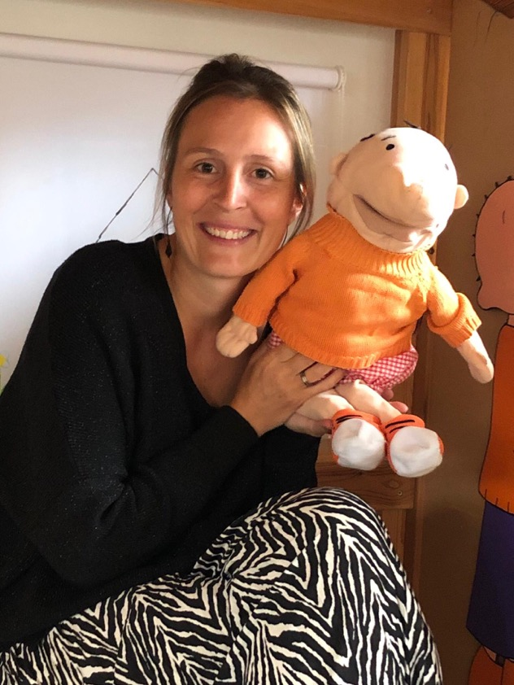
Aarzel zeker niet om mij aan te spreken als u met vragen en/of opmerkingen zit. Ik vind communicatie en een goede samenwerking met jullie van uiterst belang!
We maken er alleszins een fijn en liefdevol schooljaar van!
Juf Sofie

Slide 22
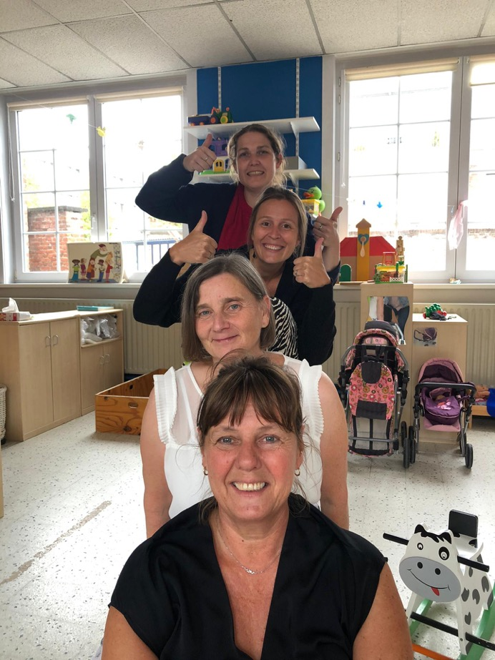
Mama, papa, oma en opa, controleer je voor school even mijn zakken, zo kan niemand mijn spulletjes afpakken. Op school kan het alleen maar verdwijnen en in andere kleuters hun huis verschijnen.
Alle juffen van de jongste kleuters

